Slide 1

CENTRUM SZKOLENIOWE COMARCH
SZKOLENIE: Automatyzacja Testów Selenium WebDriver (Java)
Marcin Albiniak

Slide 2

Centrum Szkoleniowe Comarch

Slide 3
SESJA 1 – 180 minut
Moduł 1 – Omówienie szkolenia
Moduł 2 – Wprowadzenie do Selenium, wprowadzenie do architrektury aplikacji webowych
Moduł 3 – Praktyczne wykorzystanie środowiska Selenium
Moduł 4 – Podsumowanie sesji

Slide 4
SESJA 2 – 180 minut
Moduł 1 – biblioteka junit
Moduł 2 – Selenium WebDriver – Klasa WebDriver
Moduł 3 – Podsumowanie sesji

Slide 5
SESJA 3 – 180 minut
Moduł 1 – Selenium WebDriver: Klasa WebElement, Klasa WebDriverWait
Moduł 2 – Wprowadzenie do PageObject Pattern i PageFactory
Moduł 3 – Podsumowanie sesji

Slide 6
SESJA 4 – 180 minut
Moduł 1 – Wprowadzenie do Data driven testing
Moduł 2 – Wprowadzenie do Selenium Grid
Moduł 3 – Podsumowanie szkolenia

Slide 7
TESTOWANIE OPROGRAMOWANIA

Slide 8
Faza testowania
Testowanie w procesie produkcji oprogramowania
Określenie wymagań
Projektowanie
Implementacja
Testowanie
Konserwacja
Faza strategiczna
Analiza
Instalacja
Dokumentacja

Slide 9
Związek faz projektu z fazami testowania
Decyzja o budowie oprogramowania
Zaakceptowane oprogramowanie
Definicja wymagań użytkownika
Testowanie akceptacji użytkowników
Definicja wymagań na oprogramowanie
Testowanie całości systemu
Projektowanie architektury
Testowanie
integracji
Szczegółowe projektowanie
Testowanie modułów
Fazy projektu mają swoje odpowiedniki w fazach testowania
Kodowanie

Slide 10

CERTYFIKACJE
ISTQB
Międzynarodowa Rada ds. Testowania Oprogramowania – to tablica certyfikacji do testowania oprogramowania, która działa na arenie międzynarodowej. ISTQB, założona w Edynburgu w listopadzie 2002 Jest stowarzyszeniem non-profit zarejestrowanym legalnie w Belgii.

Slide 11
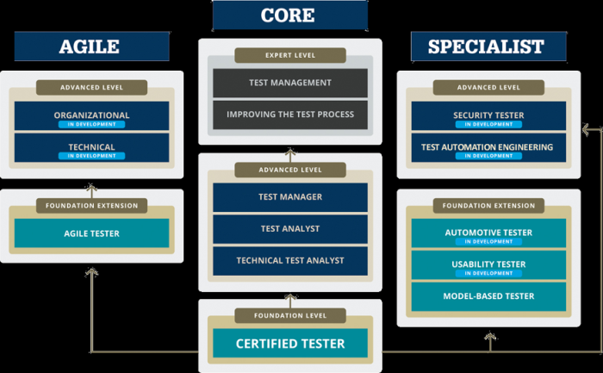
ISTQB

Slide 12
Standardy testowania
⧫ IEEE 829-1998 (IEEE Standard for Software Test Documentation):
http://standards.ieee.org/findstds/standard/829-1998.html
⧫ BS 7925-2 Software Component Testing Standard:
http://www.testingstandards.co.uk/bs_7925-2.htm
⧫ IEEE 1012-2012 (IEEE Standard for System and Software Verification and
Validation): https://standards.ieee.org/findstds/standard/1012-2012.html
IEEE (ang. Institute of Electrical and Electronics Engineers) to organizacja skupiająca
inżynierów elektryków i elektroników — Instytut Inżynierów Elektryków i Elektroników:
http://www.ieee.org/, http://www.ieee.pl/.

Slide 13
CEL TESTOWANIA
Celem testowania jest wykrywanie i raportowanie błędów.
Za błąd należy uważać pomyłkę programisty, której skutkiem jest niepożądane zachowanie aplikacji. Proces testowania ujawnia odchylenia
od założonego działania systemu poprzez porównanie otrzymanego wyniku testu z oczekiwanym rezultatem.
Błąd w wykonywanym kodzie znajdzie swoje odwzorowanie w postaci niepoprawnego zachowania programu.

Slide 14
Co to jest błąd?
Oprogramowanie nie wykonuje czegoś, co według specyfikacji powinno wykonywać.
Oprogramowanie robi coś, czego według specyfikacji nie powinno robić.
Oprogramowanie wykonuje coś, o czym specyfikacja w ogóle nie wspomina.
Oprogramowanie nie wykonuje czegoś, o czym specyfikacja wprawdzie nie wspomina, ale powinna.
Oprogramowanie jest trudne do zrozumienia, trudne do użycia, powolne albo – zdaniem testera – będzie w oczach użytkownika po prostu nieprawidłowe.

Slide 15
Czemu zdarzają się błędy?

Slide 16
Koszt błędu

Slide 17
Wykrywanie błędów
Podstawowa prawda o testowaniu mówi, że testy nie są w stanie udowodnić, iż w aplikacji błędów nie ma.
Testy wykrywają błędy, ale nie udowadniają bezbłędności programu, nawet jeżeli wszystkie założone przypadki testowe zostaną zakończone pozytywnie.

Slide 18
Dlaczego, nie da się całkowicie przetestować oprogramowania.
Liczba możliwych danych wejściowych jest ogromna
Liczba możliwych danych wyjsciowych jest ogromna
Liczba możliwych sciezek prowadzących przez program jest ogromna
Specyfikajca wymagań jest subiektywna: można powiedzieć, że o błędzie decyduje obserwator, nie autor

Slide 19
Opóźnienia w testowaniu

Slide 20
Nie wszystkie znalezione błędy zostają naprawione
Brak czasu.
Właściwie to nie jest błąd.
Zbyt wielkie ryzyko próby naprawy
Po prostu nie warto

Slide 21
Dokumentacja testu
Plan testu
Lista zadań testowych
Raporty o błędach
Wyniki pomiarów, dane statystyczne, podsumowania

Slide 22
Rodzaje testów
Testy można klasyfikować z różnych punktów widzenia:
Wykrywanie błędów, czyli testy, których głównym celem jest wykrycie jak największej liczby błędów w programie
Testy statystyczne, których celem jest wykrycie przyczyn najczęstszych błędnych wykonań oraz ocena niezawodności systemu.
Z punktu widzenia techniki wykonywania testów można je podzielić na:
Testy dynamiczne, które polegają na wykonywaniu (fragmentów) programu i porównywaniu uzyskanych wyników z wynikami poprawnymi.
Testy statyczne, oparte na analizie kodu

Slide 23
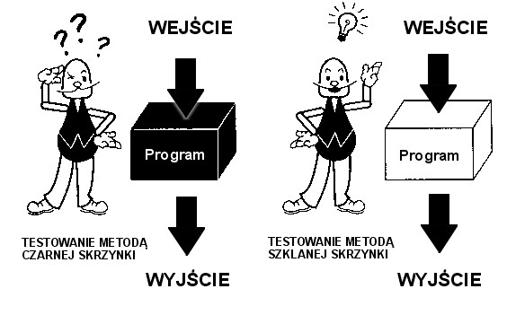
Wykrywanie błędów
Dynamiczne testy zorientowane na wykrywanie błędów dzieli się na:
Testy funkcjonalne (czarnej skrzynki), które zakładają znajomość jedynie wymagań wobec testowanej funkcji. System jest traktowany jako czarna skrzynka, która w nieznany sposób realizuje wykonywane funkcje. Wprowadzamy dane wejściowe i sprawdzamy co się pojawia na wyjściu. Testy powinny wykonywać osoby, które nie były zaangażowane w realizację testowanych fragmentów systemu.
Testy strukturalne (szklanej skrzynki), które zakładają znajomość sposobu implementacji testowanych funkcji.

Slide 24
MIARA JAKOŚCI OPROGRAMOWANIA
Oprogramowanie poddawane jest testowaniu w celu zminimalizowania ryzyka wystąpienia błędów w środowisku produkcyjnym. Jakość to termin opisujący istotne cechy, które wyróżniają produkt w sposób szczególny — zarówno negatywny, jak i pozytywny.
Podstawowym parametrem oceny – pierwsze kryterium - jest to kryterium ilościowe opisujące proporcję błędów wykrytych w fazie produkcji oprogramowania do liczby zgłoszeń ujawnionych w środowisku zewnętrznym (po zakończeniu procesu produkcji w fazie odbiorczej).

Slide 25
Kryteria jakości oprogramowania
Drugie kryterium - Uwzględnienie wag błędów, w zależności od istotności i krytyczności błędów.

Slide 26
Markery jakości
⧫ funkcjonalność (poziom zaspokojenia potrzeb klienta),
⧫ niezawodność,
⧫ przenośność i łatwość instalacji,
⧫ łatwość utrzymania,
⧫ wydajność,
⧫ ergonomia i łatwość obsługi (ang. usability),
⧫ użyteczność dokumentacji,
⧫ podatność na rozwój.

Slide 27
Testowanie różnych typów aplikacji
Testowanie aplikacji

Slide 28
APLIKACJE DESKTOP i HYBRYDOWE
Testowanie na poziomie wybranego języka/języków w których napisana jest aplikacja
Testy jednostkowe
Testy zautomatyzowane
Testy przypadków użycia
Testy akceptacyjne
Testy Integracyjne
Badanie przypadków testowych
…. Często nietypowe podejście, zależne od architektury aplikacji i środowiska jej uruchamiania

Slide 29

HTML5
HTML5 jako połączenie wielu standardów: HTML, CSS, JS, XML itd.
Nowe ulepszone funkcje HTML5:
Ulepszona semantyka
Formularze
Canvas – rysowanie na płótnie
Funkcje Drag and Drop
Lokalne przechowywanie danych
Przesyłanie wiadomości między stronami
Powiadomienia na pulpicie
Audio i Video
Gniazda sieciowe
Geolokalizacja
Historia
Mikrodane

Slide 30

CSS 3
Standard prezentacji wizualnej stron www – CSS – Cascading Style Sheets
Nowy standard wizualizacji stron HTML5 – CSS3

Slide 31

JavaScript
Użycie JavaScript
JavaScript jako łącznik wielu technologii
Krok dalej – AJAX
ECMA - ECMAScript
JavaScript
ActionScript

Slide 32
APLIKACJE WEBOWE
Rozpoczęcie procesu testowego – krok 1
Kiedy dana aplikacja webowa jest stworzona - rozpoczynamy proces testowy. Oczywiście zdarzają się sytuacje kiedy testy należy rozpocząć wcześniej np: w przypadku kiedy przed dodaniem danego modułu chcemy sprawdzić jego działanie –testy modułowe (unit tests). Jednak w tym konkretnym przypadku stosowane są testy akceptacyjne, czyli testy, których celem nie jest wykrycie błędów, a jedynie uzyskanie formalnego potwierdzenia wykonania oprogramowania o odpowiedniej jakości.
Mówiąc wprost: sprawdzamy czy dana aplikacja zgadza się z projektem, założeniami, zawiera wszystkie elementy i wygląda dokładnie tak jak chce tego klient.

Slide 33
Krok 2 - jak strona działa na różnych systemach i przeglądarkach internetowych?
Dla systemu Windows (10, 8.1, 8, 7, Vista, XP) są to odpowiednio:
Internet Explorer
Edge
Firefox
Opera
Chrome
Dla systemów MacOS (Sierra, El Capitan):
Safari
Chrome
Firefox
Opera

Slide 34
Kolejne kroki….
Krok 3 – testy responsywności
Krok 4 – testy wersji mobilnej layoutu
Krok 5 – testy działania na urządzeniach mobilnych
Krok 6 – testy połączeń elementów aplikacji, walidacja formularzy
Krok 7 – SEO i optymalizacja strony
Krok 8 – Analiza przypadków testowych (scenariusze)
Krok 9 – Final - test

Slide 35
APLIKACJE MOBILNE
W procesie tworzenia aplikacji mobilnych, w celu zapewnienia im wysokiej jakości, kluczowy jest dobrze dobrany zespół i stała kontrola jakości, a więc testy.
Możliwości i wyzwania w przypadku testów aplikacji mobilnych różnią się nieco od tych w aplikacjach serwerowych czy desktopowych.
Sytuację dodatkowo komplikuje olbrzymia liczba modeli urządzeń mobilnych dostępnych na rynku.
Poza testami, istotne jest również prowadzenie projektu w myśl filozofii Agile i zwinnych metodyk.

Slide 36

Metodyka Agile
Właściciel produktu
OSOBA DECYZYJNA – szef projektu
Cele biznesowe
Grupy docelowe
Projektowanie zorientowane i wiedza specjalistyczna

Slide 37
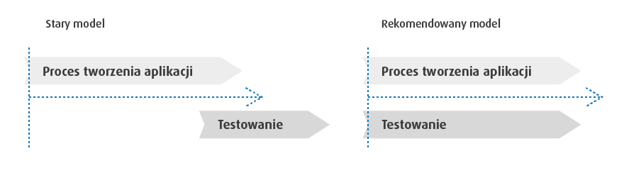
Ciągłe przeprowadzanie testów

Slide 38
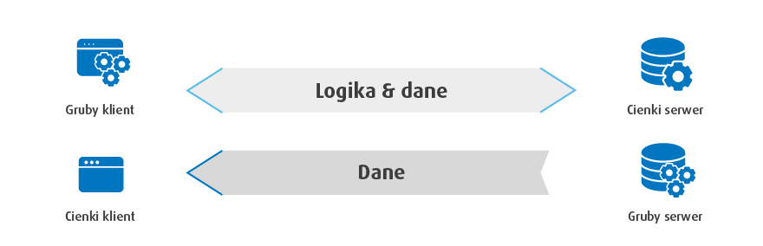
Modele testowania aplikacji mobilnych
Testy jednostkowe
Automatyczne testowanie UI
Testowanie aplikacji na farmie urządzeń
Beta testy i automatyczne raportowanie błędów

Slide 39
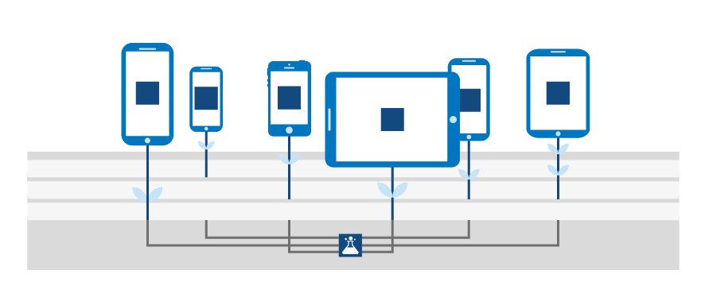
Testowanie aplikacji na farmie urządzeń
Farmy urządzeń pozwalają na uruchamianie większości typów testów – jednostkowych, automatycznych UI i innych. Po przeprowadzeniu testów generowany jest raport. który umożliwia zlokalizowanie problemów. Można dodatkowo zrobić zrzuty ekranu i porównać poprawność layoutów.

Slide 40


Testy automatyczne
Narzędzie do automatyzacji testów aplikacji na urządzenia mobilne
Selenium to przenośna platforma do testowania aplikacji internetowych.
Selenium zapewnia narzędzie odtwarzania do tworzenia testów funkcjonalnych bez potrzeby nauki testowego języka skryptowego.

Slide 41

SELENIUM IDE
Jeśli chcesz tworzyć skrypty szybkiego odtwarzania błędów, tworzyć skrypty pomagające w testowaniu eksploracyjnym wspomaganym automatyzacją.

Slide 42

SELENIUM WEBDRIVER
Jeśli chcesz tworzyć solidne, oparte na przeglądarce pakiety i testy automatyzacji regresji, skalować i dystrybuować skrypty w wielu środowiskach, to chcesz użyć ,

Slide 43

SELENIUM GRID
Jeśli chcesz skalować poprzez dystrybucję i uruchamianie testów na kilku maszynach oraz zarządzać wieloma środowiskami z centralnego punktu, co ułatwia przeprowadzanie testów w szerokiej gamie przeglądarek / systemów operacyjnych.

Slide 44
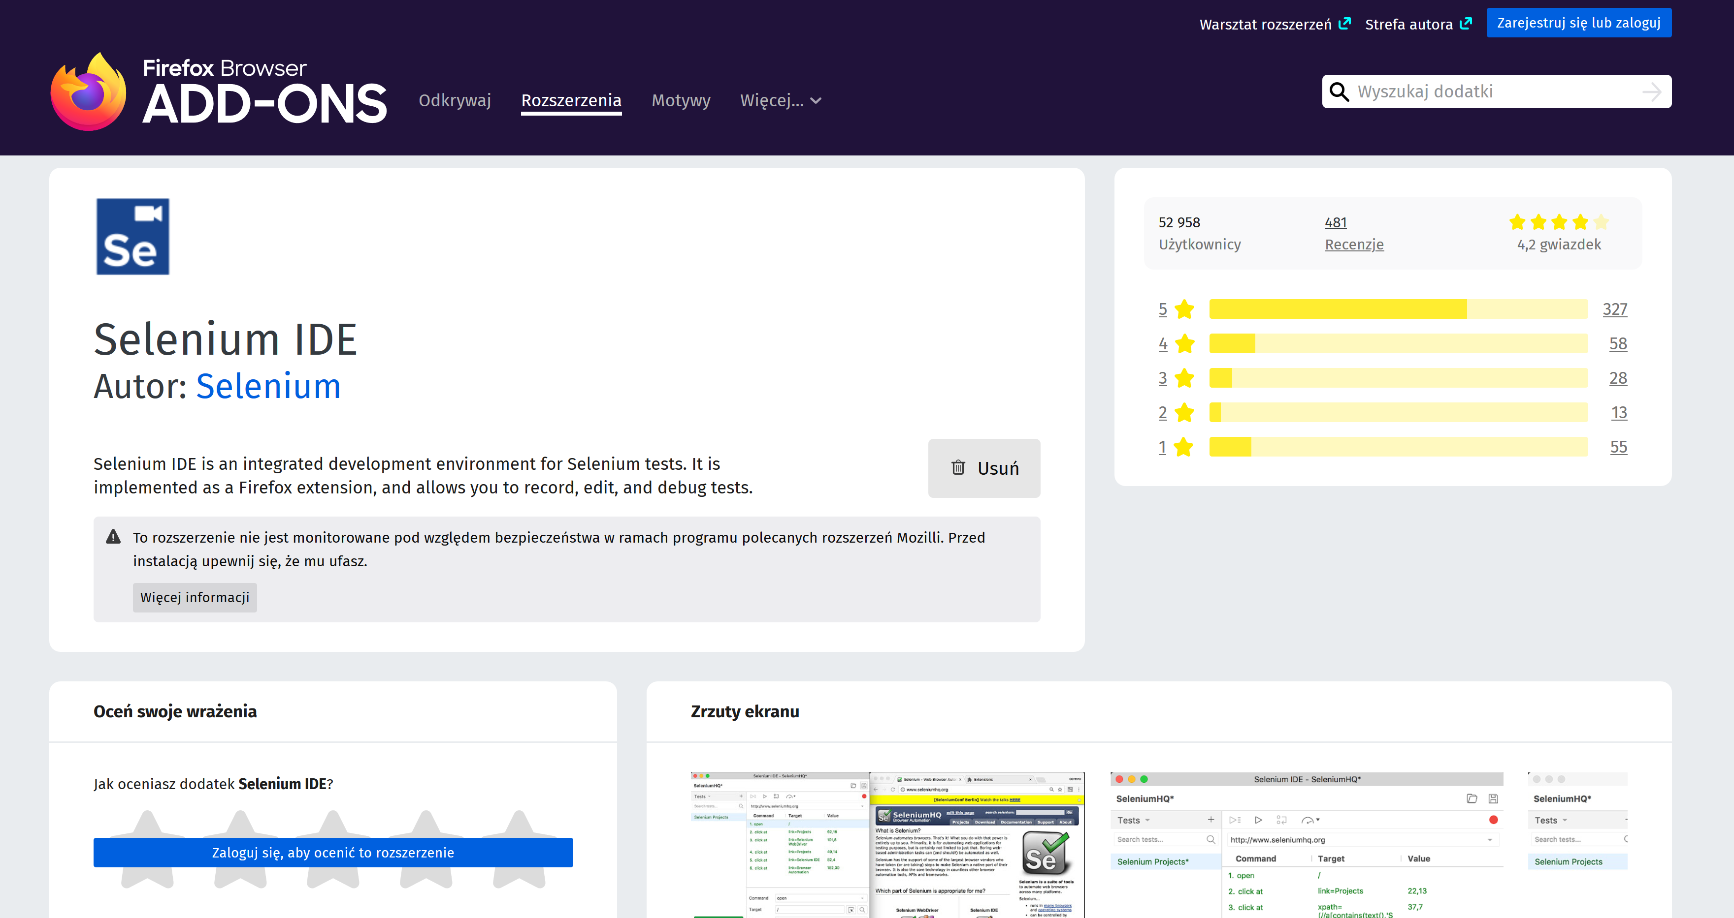
IDE SELENIUM - FIREFOX

Slide 45
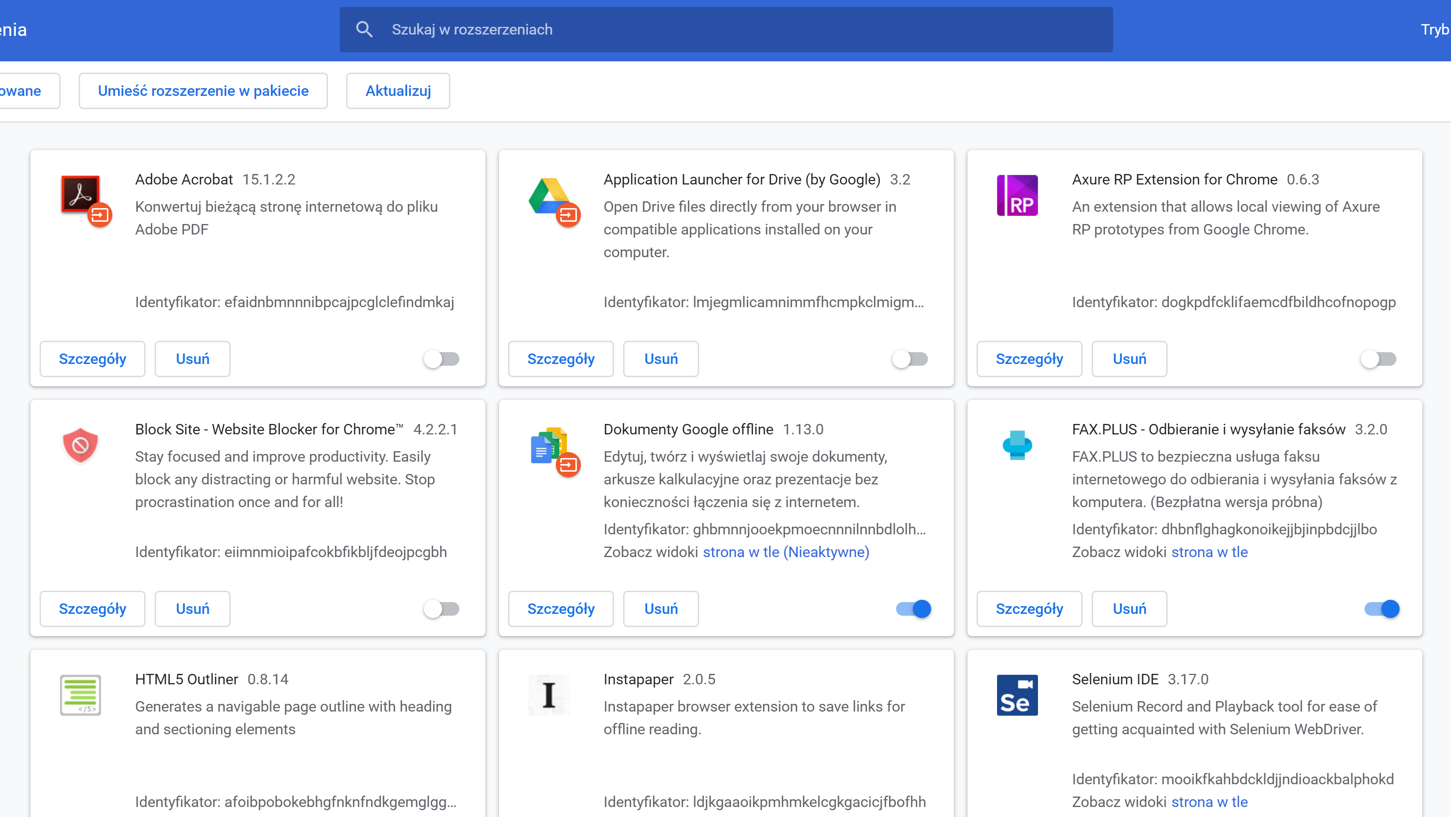
CHROME

Slide 46
Selenium WebDriver
Selenium wspiera automatyzację wszystkich głównych przeglądarek na rynku poprzez wykorzystanie WebDriver.
WebDriver to interfejs API i protokół, który definiuje neutralny językowo interfejs do kontrolowania zachowania przeglądarek internetowych. Każda przeglądarka jest wspierana przez określoną implementację WebDriver, zwaną sterownikiem. Sterownik jest komponentem odpowiedzialnym za delegowanie uprawnień do przeglądarki i obsługuje komunikację dwukierunkową pomiędzy Selenium oraz przeglądarkami.

Slide 47
Obsługa przeglądarek
Browser | Maintainer | Versions Supported
Chrome | Chromium | All versions
Firefox | Mozilla | 54 and newer
Edge | Microsoft | 84 and newer
Internet Explorer | Selenium | 6 and newer
Opera | Opera Chromium / Presto | 10.5 and newer
Safari | Apple | 10 and newer

Slide 48
WebDriver
WebDriver natywnie steruje przeglądarką, tak jak zrobiłby to użytkownik, lokalnie lub na zdalnym komputerze korzystającym z serwera Selenium, stanowi krok naprzód w zakresie automatyzacji przeglądarki.
Selenium WebDriver odnosi się zarówno do powiązań językowych, jak i implementacji kodu sterującego indywidualną przeglądarką. Jest to powszechnie określane jako po prostu WebDriver.
Selenium WebDriver jest rekomendacją W3C
WebDriver został zaprojektowany jako prosty i bardzo zwięzły interfejs programowania.

Slide 49
Testy Jednostkowe
Test jednostkowy (ang. unit test) to sposób testowania programu, w którym wydzielamy mniejszą jego część, jednostkę i testujemy ją w odosobnieniu. W naszym przypadku taką jednostką do testowania może być pojedyncza klasa czy metoda, którą napiszemy.
Testy jednostkowe można pisać bez bibliotek zewnętrznych jednak jest to uciążliwe. Dodatkowo warto używać istniejących bibliotek ponieważ IDE dobrze się z nimi integrują. Przykładem takiej biblioteki dla języka Java jest JUnit

Slide 50
JUnit
JUnit – narzędzie służące do tworzenia powtarzalnych testów jednostkowych oprogramowania pisanego w języku Java.
Cechy JUnit: metoda najmniejszą jednostką testowania, przypadki testowe, oddzielenie testów od kodu, wiele mechanizmów uruchamiania, tworzenie raportów, integracja z różnymi środowiskami programistycznymi.

Slide 51
JUnit4
JUnit 4 to monolit. Jeden plik JAR (ang. Java Archive), który zawiera całą bibliotekę. Ten plik zawiera między innymi:
klasy odpowiedzialne za wyszukiwanie testów,
klasy odpowiedzialna za uruchamianie testów,
klasy zawierające API do pisania testów (np. @Test czy implementacje asercji).

Slide 52
JUnit5
JUnit 5 to trzy niezależne komponenty:
platforma do uruchamiania testów: JUnit Platform,
API używane do pisania testów: JUnit Jupiter,
API używane do uruchamia testów napisanych w starszych wersjach JUnit na platformie JUnit 5: JUnit Vintage.
W swojej codziennej pracy używa się JUnit Jupiter, czyli samego API, które pozwala na tworzenie testów. To właśnie JUnit Jupiter zawiera adnotacje, który są niezbędne w trakcie pisania testów. W trakcie uruchamiania testów pośrednio używa się też JUnit Platform, na przykład uruchamiając testy w IDE.

Slide 53
Assert - Asercje
Po co używać asercji? Z tego powodu iż gotowe asercje tworzą komunikaty błędów (w trakcie testów jednostkowych), które ułatwiają znalezienie błędu.
Komunikaty te są bardziej czytelne niż standardowy wyjątek AssertionError
Asercje w bibliotece JUnit to metody statyczne w klasie Assert

Slide 54
Assert
assertTrue sprawdza czy przekazany argument to true,
assertFalse sprawdza czy przekazany argument to false,
assertNull sprawdza czy przekazany argument to null,
assertNotNull sprawdza czy przekazany argument nie jest nullem,
assertEquals przyjmuje dwa parametry wartość oczekiwaną i wartość rzeczywistą, jeśli są różne rzuca wyjątek,
assertNotEquals przyjmuje dwa parametry wartość oczekiwaną i wartość rzeczywistą, rzuci wyjątek jeśli są równe.

Slide 55
Data Driven Testing
Testowanie oparte na danych to tworzenie skryptów testowych, w których dane testowe i / lub wartości wyjściowe są odczytywane z plików danych, zamiast używać tych samych wartości zakodowanych na stałe za każdym razem, gdy test jest wykonywany. W ten sposób testerzy mogą sprawdzić, jak aplikacja efektywnie obsługuje różne dane wejściowe. Może to być dowolny z poniższych plików danych. Pule danych Pliki programu Excel Obiekty ADO Pliki CSV Źródła ODBC

Slide 56
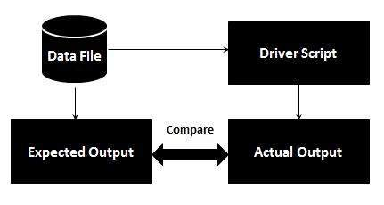
Architektura Data Driven Testing

Slide 57
SELENIUM GRID
Selenium Grid to funkcja Selenium, która umożliwia uruchamianie przypadków testowych na różnych maszynach na różnych platformach.
Kontrola wyzwalania przypadków testowych znajduje się na komputerze lokalnym, a po uruchomieniu przypadków testowych są one automatycznie wykonywane przez maszynę zdalną.
Załóżmy, że jest n przypadków testowych. Na komputerze lokalnym działa wiele aplikacji, więc należy uruchomić przypadki testowe na komputerze zdalnym.
Należy skonfigurować serwer zdalny, aby można było na nim wykonywać przypadki testowe.

Slide 58
SELENIUM GRID
Obsługuje rozproszone wykonywanie testów.
Początkowo jest lokalna maszyna, na której piszemy przypadki testowe i wykonujemy je na tej samej maszynie.
Jednak w dużej organizacji czy firmie jest wiele przypadków testowych i nie jest możliwe uruchomienie wszystkich przypadków testowych na tej samej maszynie.
W dużej organizacji jest wiele serwerów, więc lokalna maszyna dystrybuuje przypadki testowe na różnych maszynach / serwerach.
W Selenium Grid można uruchamiać przypadki testowe równolegle na wielu komputerach.

Slide 59
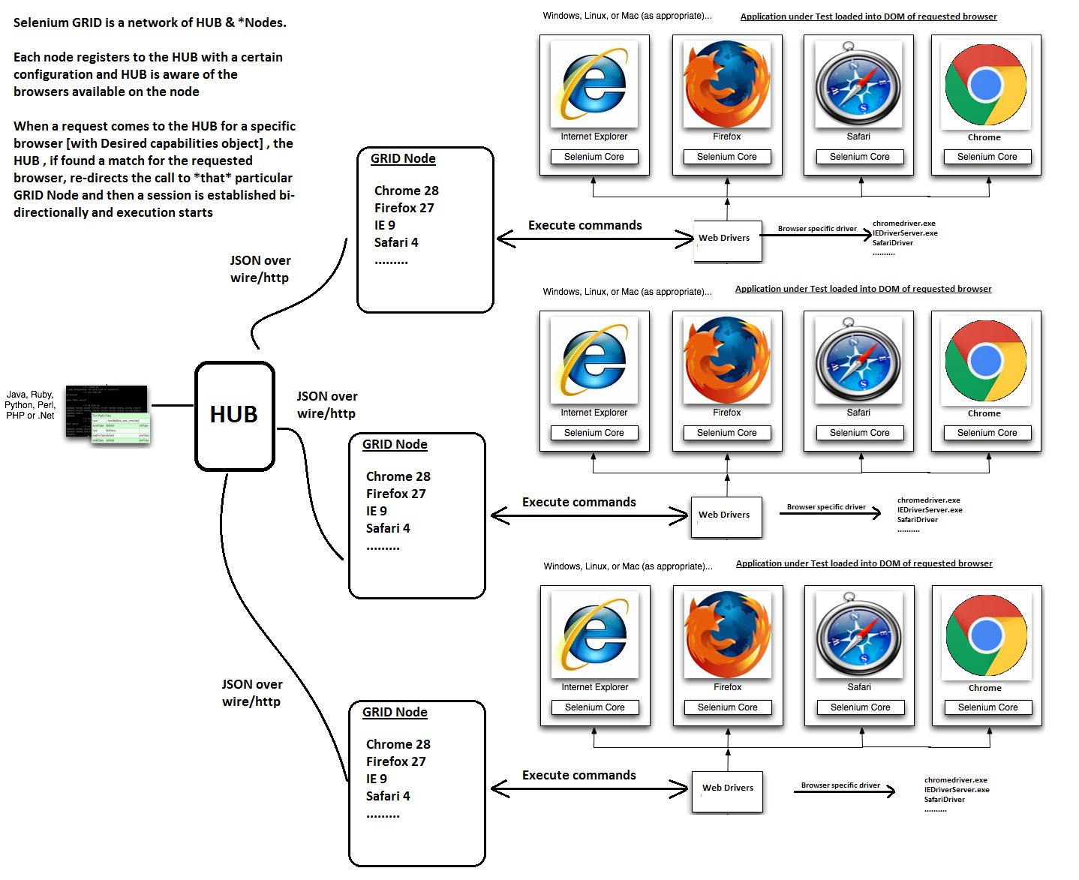
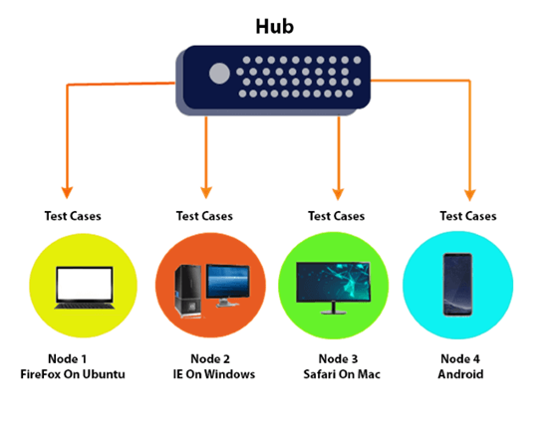
Architektura Selenium Grid

Slide 60
HUB
Hub to centralny punkt lub lokalna maszyna, która odbiera wszystkie żądania testowe i przekazuje je do odpowiednich węzłów.
W Selenium Grid może być tylko jeden hub.
Maszyna zawierająca hub uruchamia przypadek testowy, ale na innych komputerach przeglądarka zostanie zautomatyzowana i wybrana według założeń.

Slide 61
Zastosowania Selenium Grid
Możliwość uruchamiania na różnych platformach
Możliwość uruchamiania na różnych wersjach przeglądarek (na jednej maszynie może być tylko jedna wersja)
Praca na różnych systemach operacyjnych i ich wersjach
Rozproszenie testów

Slide 62

DZIĘKUJEMY
Centrum Szkoleniowe
ul. Prof. M.Życzkowskiego 23
31-864 Kraków
Tel. +48 (12) 687 78 11
E-Mail: mail.szkolenia@comarch.pl
www.szkolenia.comarch.pl

